Slide 1
미리내 : 한국어 교육 플랫폼
Improvement of context-based meaning selection using Bi-Sent2Vec
캡스톤 디자인2 컴퓨터공학과 2015104203 이예준

Slide 2
CONTENTS
01
주제 배경
02
프로젝트 목표
03
진행 상황
04
계획
CONTENTS

Slide 3
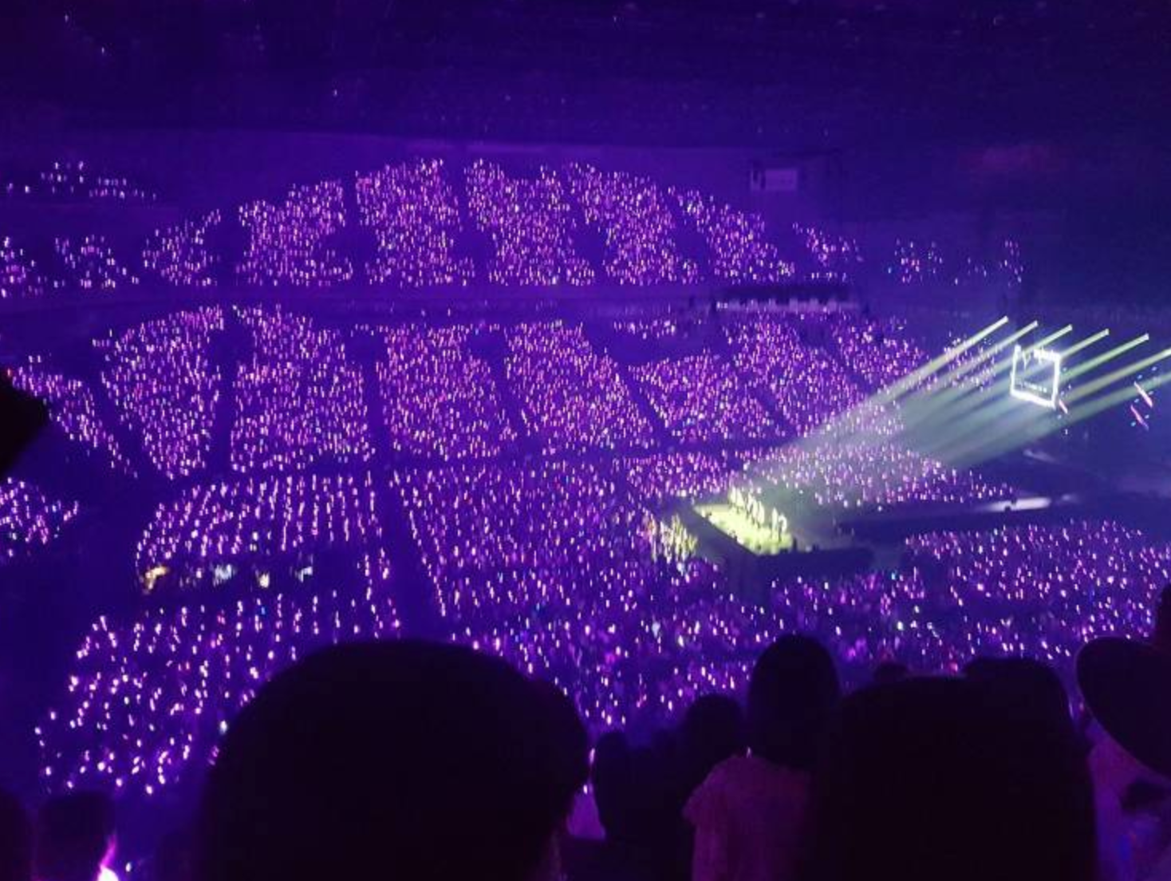


01
주제 배경
K-POP
K-DRAMA
Learning Korean
&
=
PSY나 BTS 등 Billboard chart를
선점한 가수들의 영향
Netflix나 여러 해외 k-drama 스트리밍
사이트에서 접하는 한국 드라마들의 영향
자연스럽게 한국어에 관심을 가지게 되고
이를 배우고자 하는 외국인들이 증가함

Slide 4
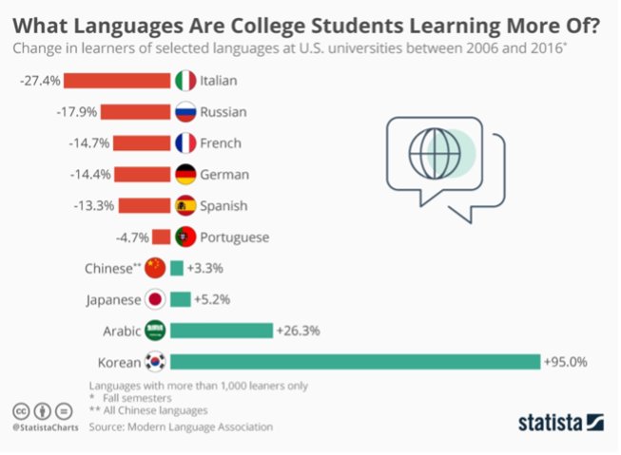
01
주제 배경
Ratio of language learner between 2006-2016
한국어 공부를 희망하는 외국인들의 증가 추세는
위의 통계 자료에서도 확인이 가능함

Slide 5
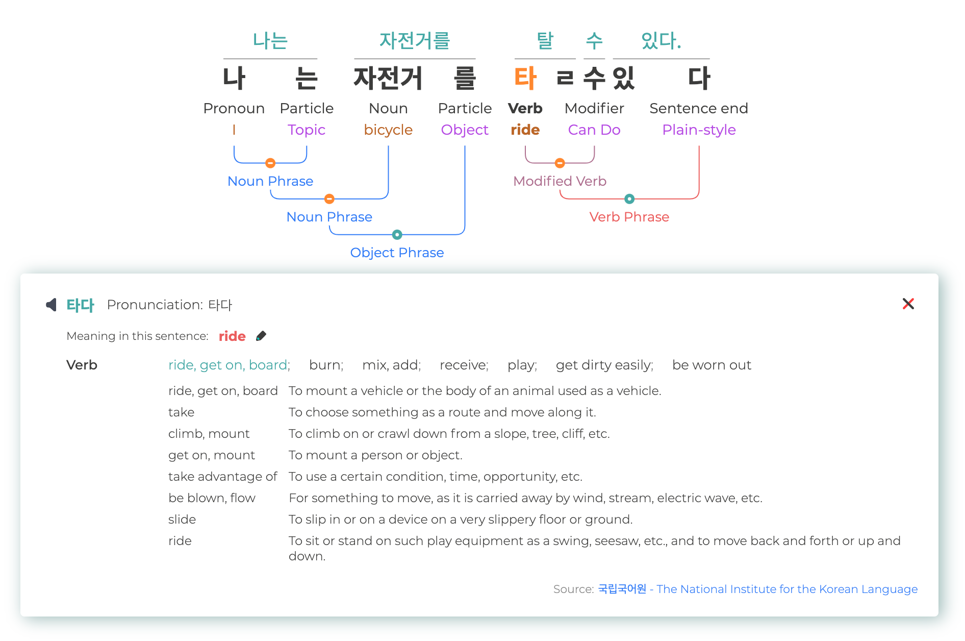
02
프로젝트 목표
- current context-based meaning selection
target

Slide 6


02
프로젝트 목표
- current context-based meaning selection
M
v₀
v₁
v₂
v₃
v₄
v₅
target =
max_{0<=i<=5} [Cosine_similarity(V_{i}, M)]

Slide 7
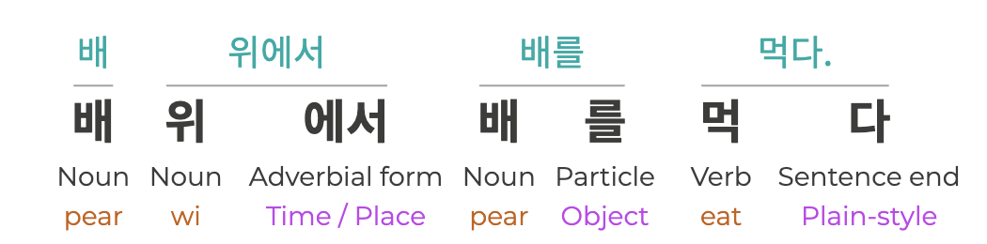
02
프로젝트 목표
- current issue in context-based meaning selection
1. Papago를 통해 오는 번역이 오역인 경우, 즉 잘못된 벡터 M을 생성하게 되는 경우
ex) M₀ from ”I can ride a bicycle.” != M₁ from ”I can receive a bicycle.”
2. 한 문장에 동음이의어가 2개 이상인 경우

Slide 8
02
프로젝트 목표
- how to solve the current issue
boat

Slide 9
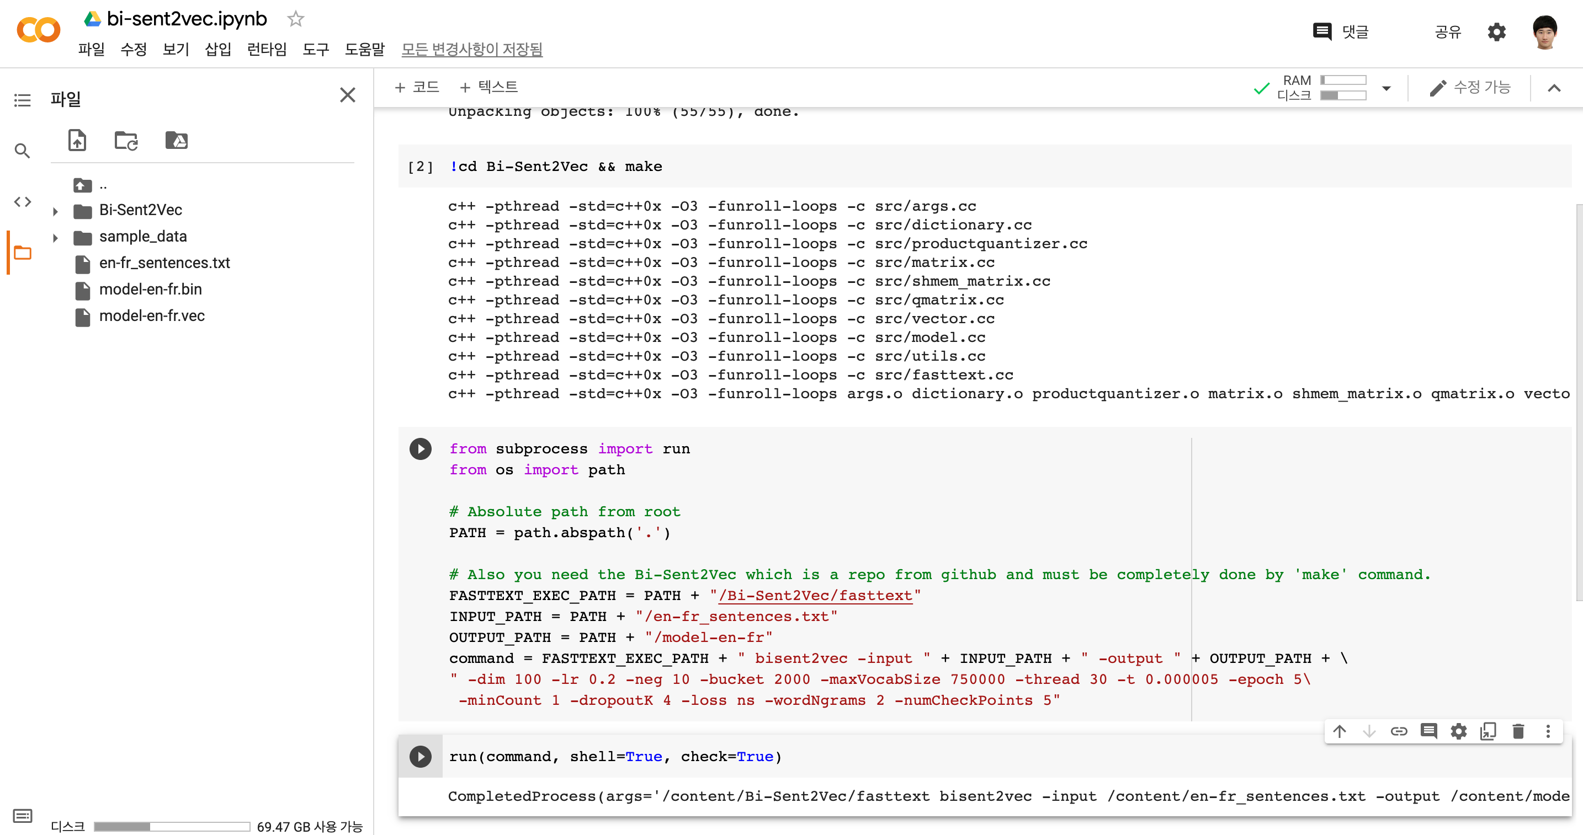
03
진행 상황

Slide 10
04
계획
1
ko-en corpus preprocessing
2
Training & Experiment with hyper-parameter
3
Preparing demo & Modulizing process

Slide 11
미리내
감사합니다.

